Slide 1



Proyecto Acuclass
Yorch Sepúlveda Manríquez

Slide 2





Proyecto
Contexto

Slide 3

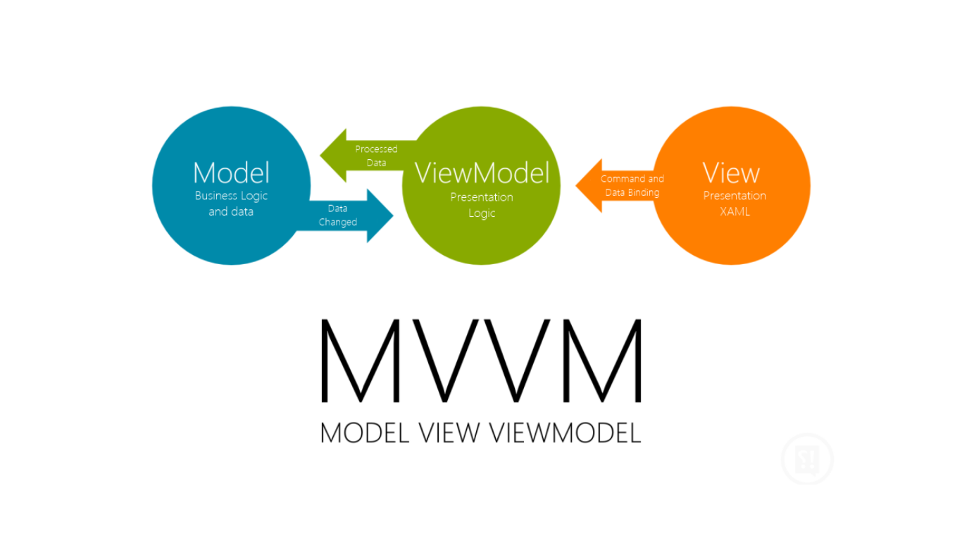

Arquitectura lógica
Patrón de diseño: MVVM
Lenguaje: Kotlin
Ventajas:
La lógica de negocio está desacoplada de la interfaz de usuario
Es más fácil de mantener y probar. Puedes hacer pruebas unitarias para el modelo y para vista-modelo, sin necesidad de hacer referencia a la vista
Los componentes pueden ser reutilizados
El mantenimiento de los sistemas es simplificado.
Diseño contempla rol: Apoderado

Slide 4
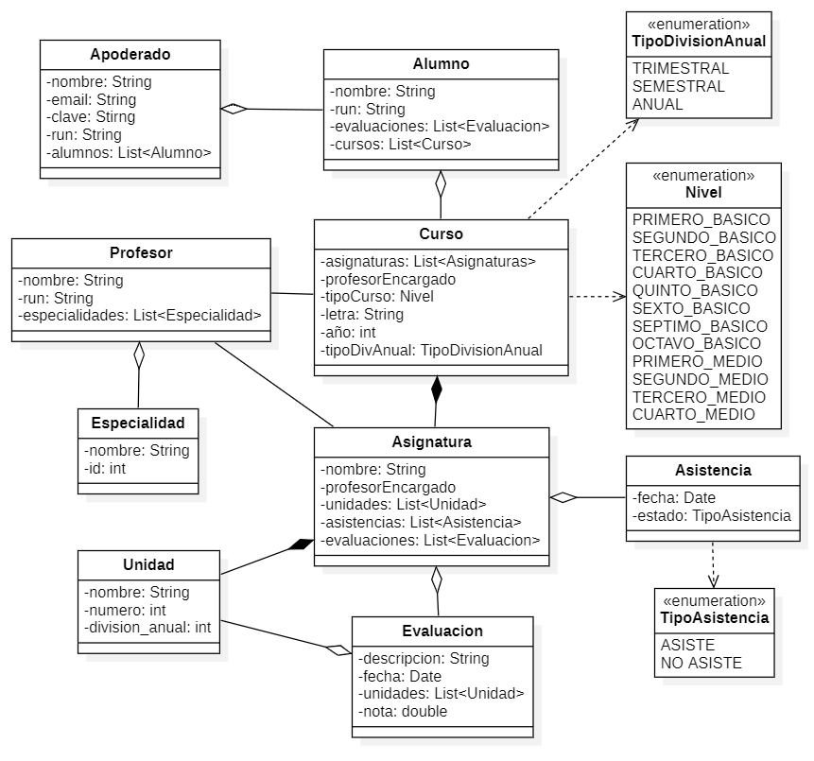
Diagrama de clases

Slide 5
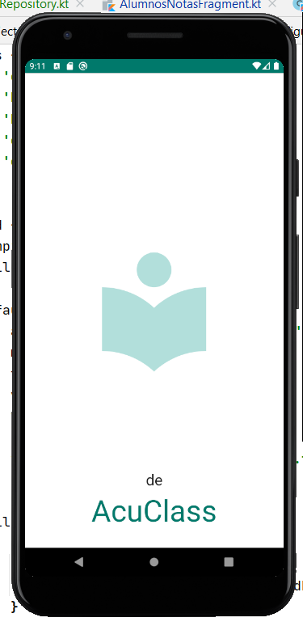

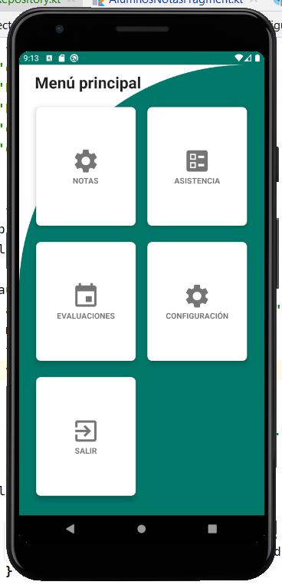
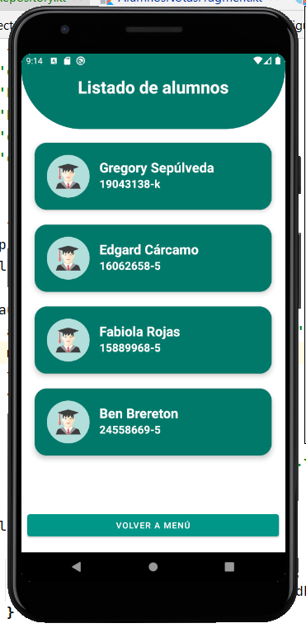
Vistas aplicación

Slide 6

Implementación

Slide 7

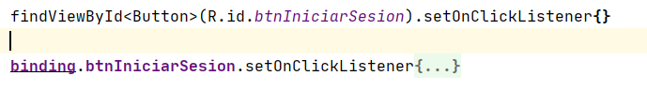


Slide 8
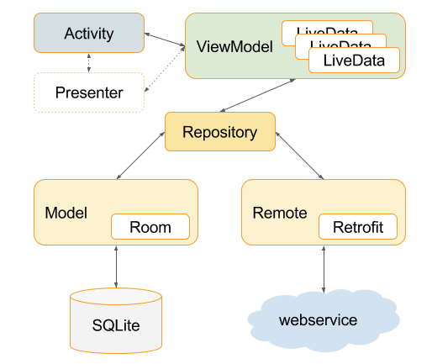
Implementación de repositorio

Slide 9
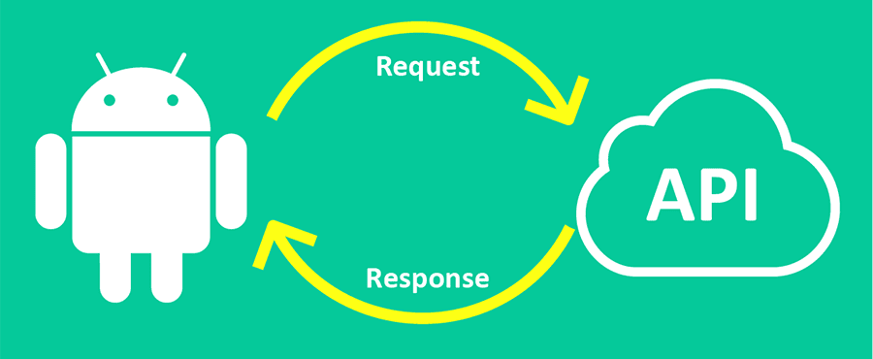
Retrofit

Slide 10
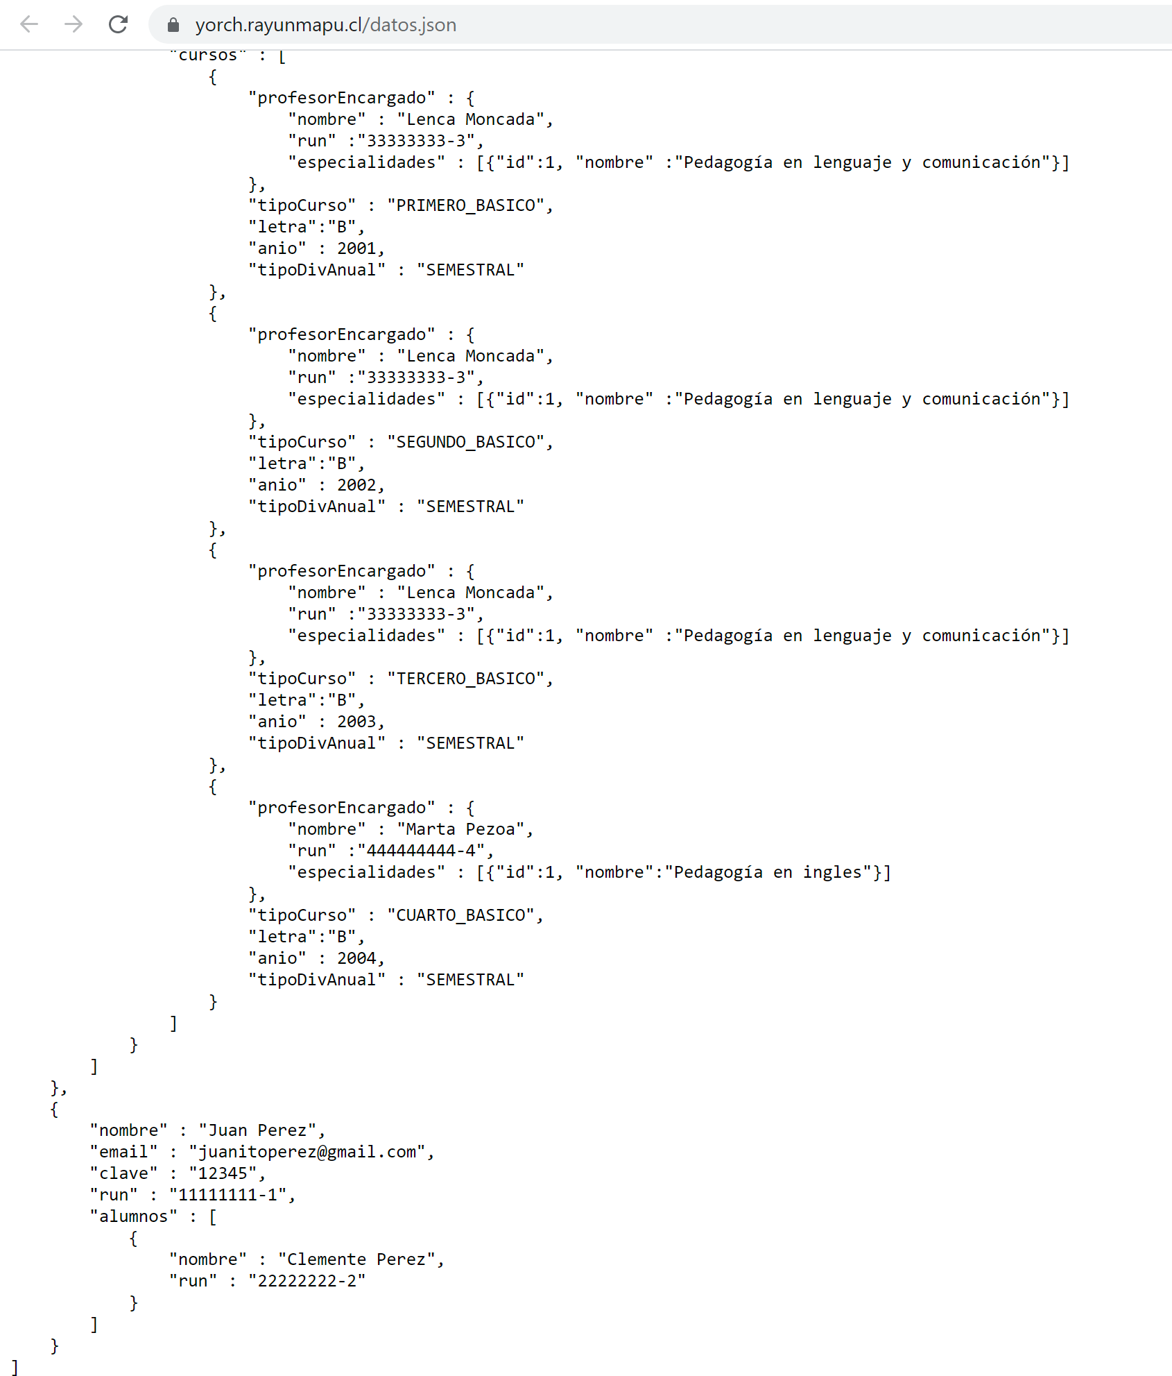
Creación de JSON

Slide 11
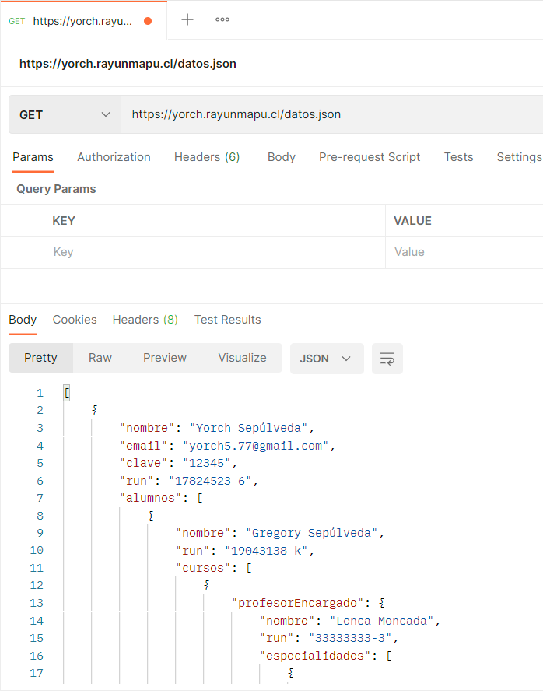
Testeo con POSTMAN

Slide 12
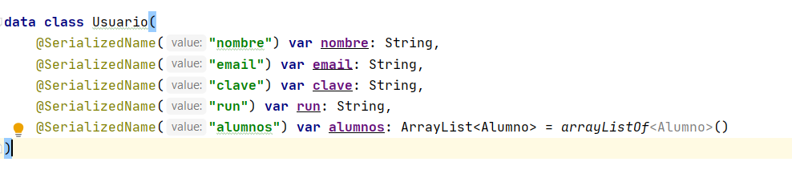

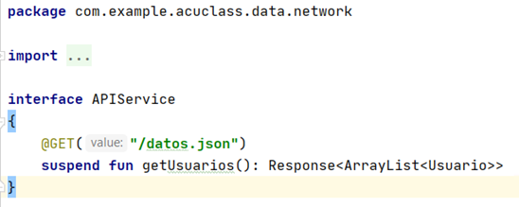



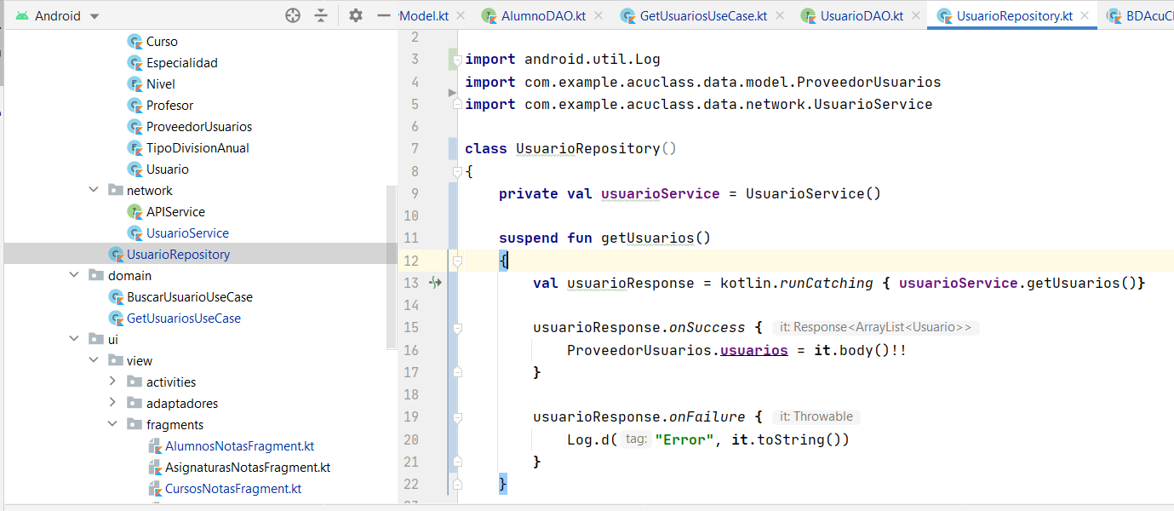
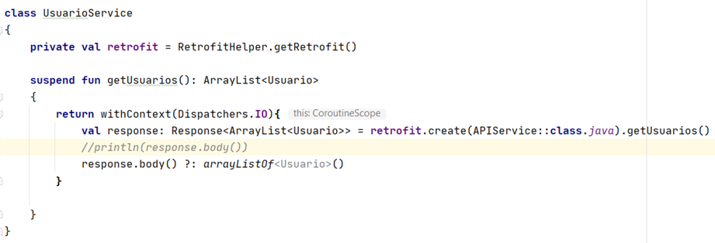

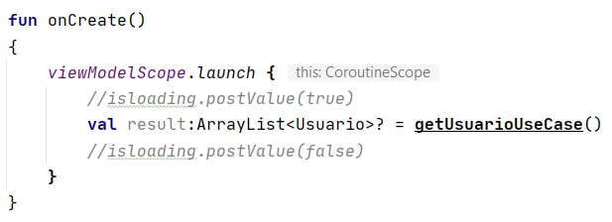
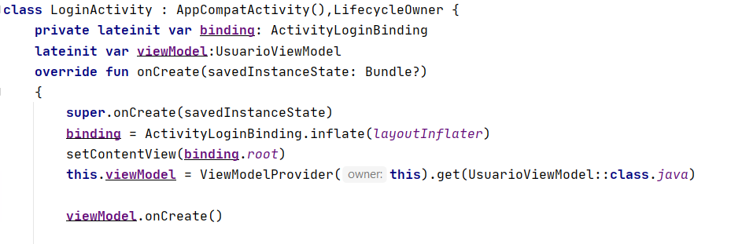
Implementación de retrofit

Slide 13
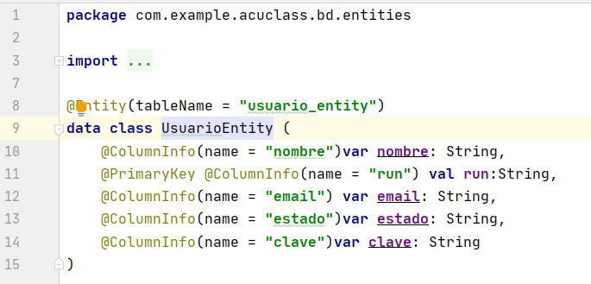
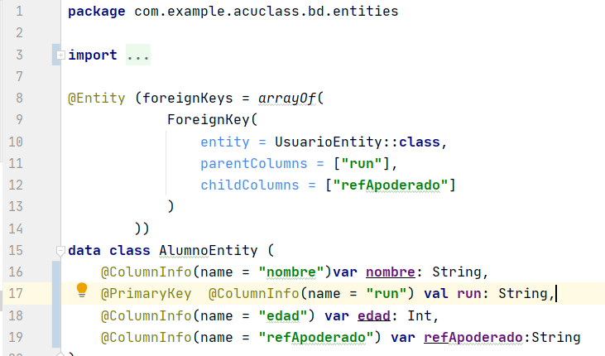
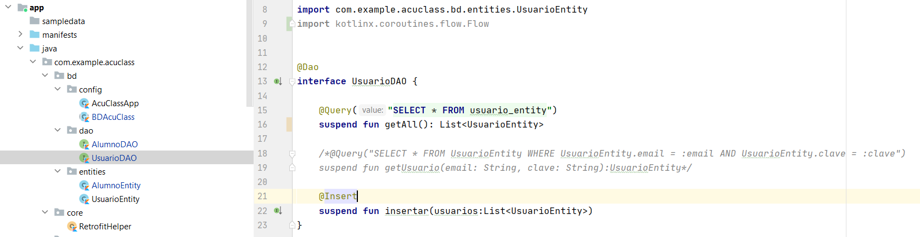
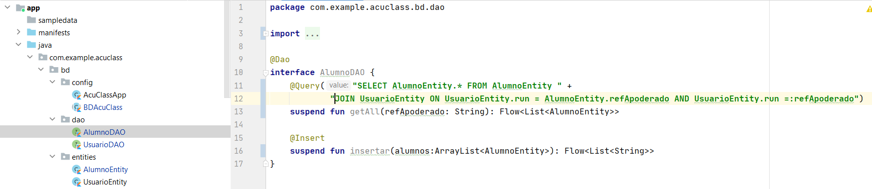
Implementación de Room

Slide 14
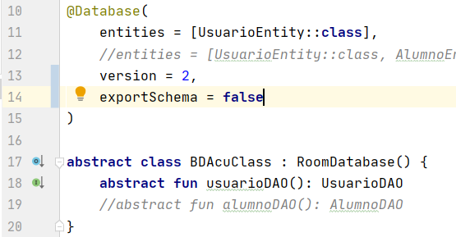
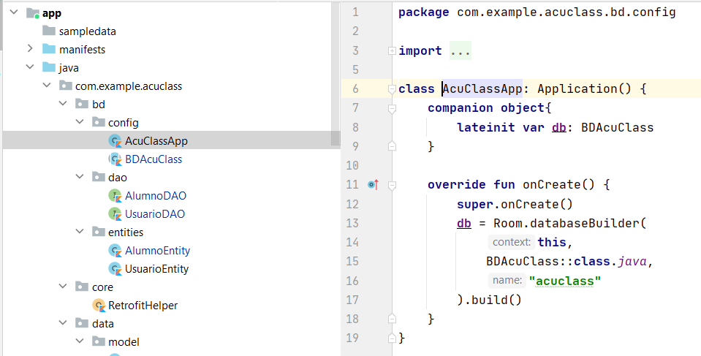
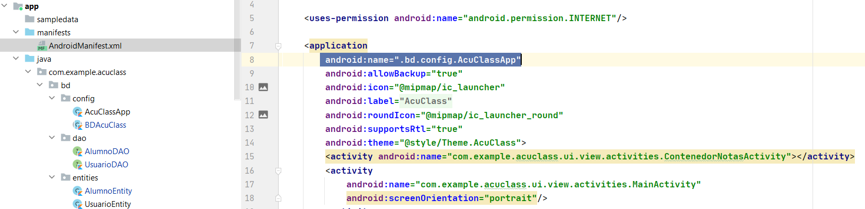
Implementación de Room

Slide 15
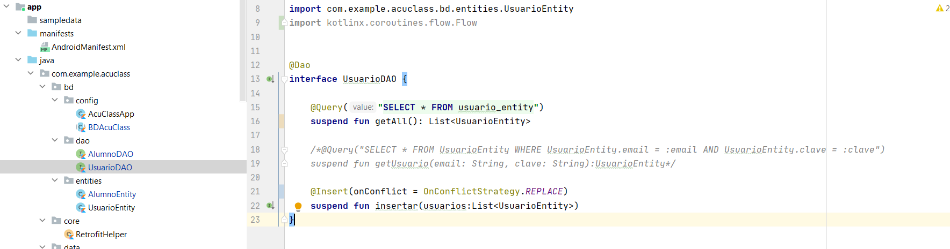
Reparación de inserción para datos duplicados

Slide 16
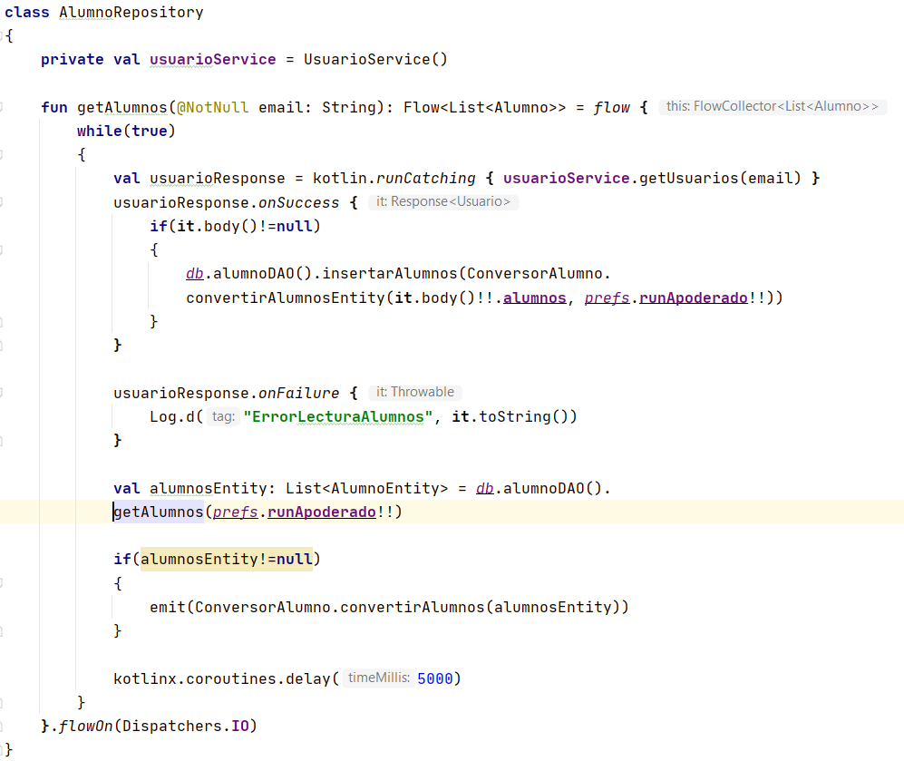
Unión de API y Room en repositorio
Notes:
Implementación de Flow

Slide 17
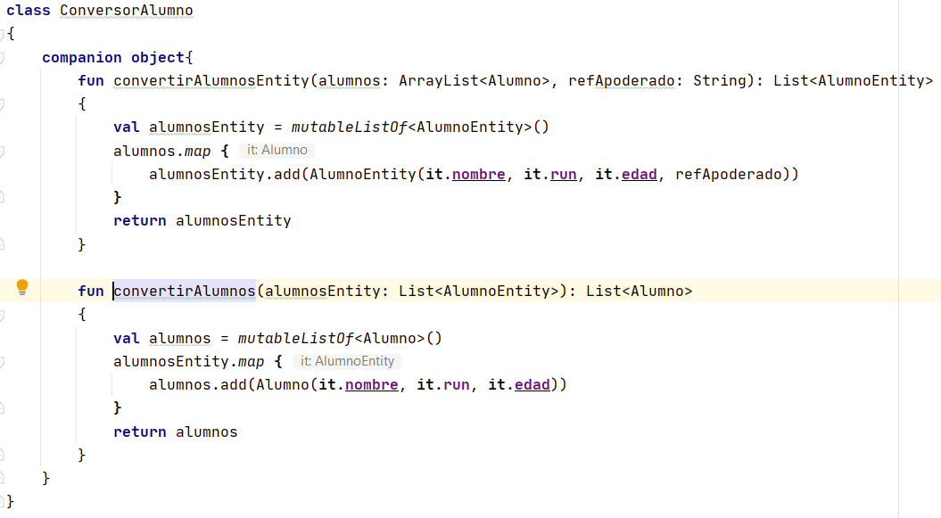
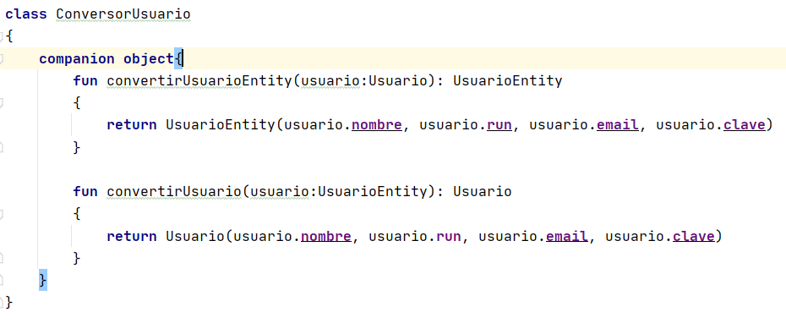
Creación de conversores

Slide 18
Inserción en BD
Datos de usuario apoderado
Datos de alumnos

Slide 19
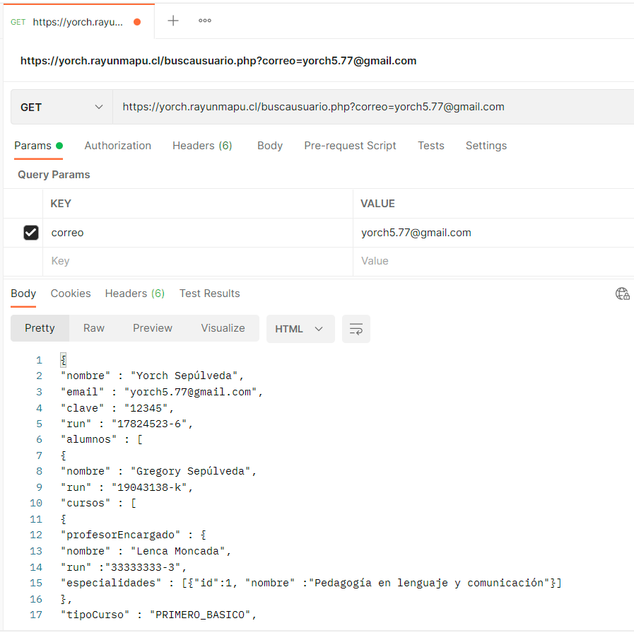
Mejora de la API

Slide 20
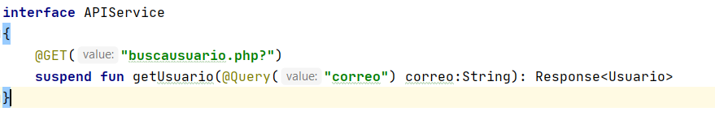
Mejora de la API

Slide 21
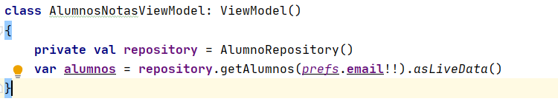
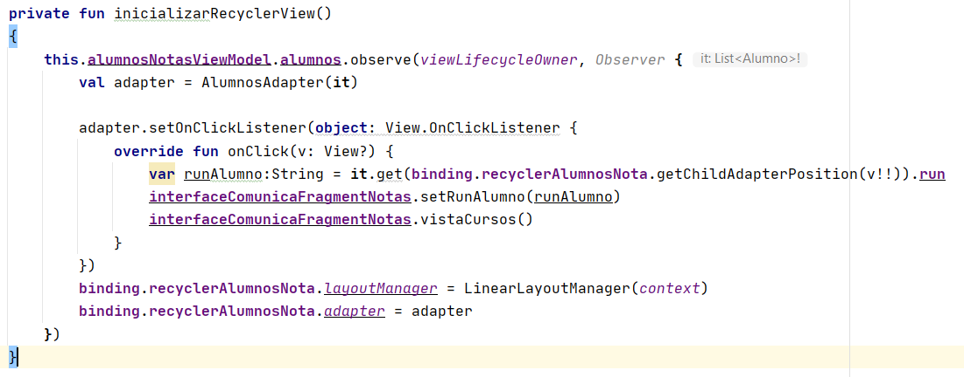
Implementación de Livedata y Observer

Slide 22
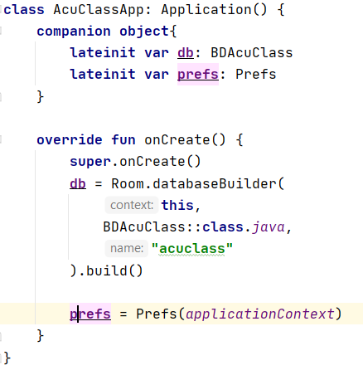
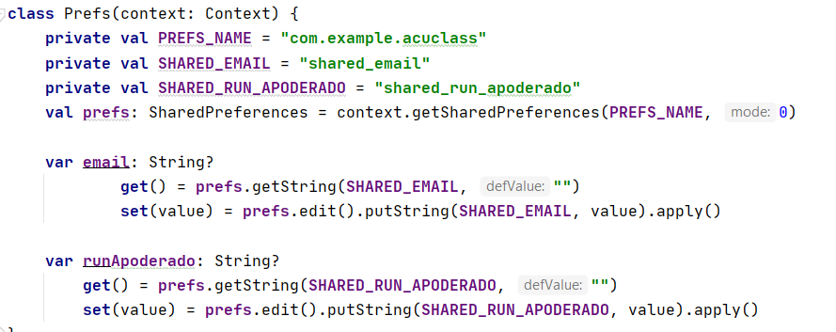
Implementación de SharedPreference

Slide 23
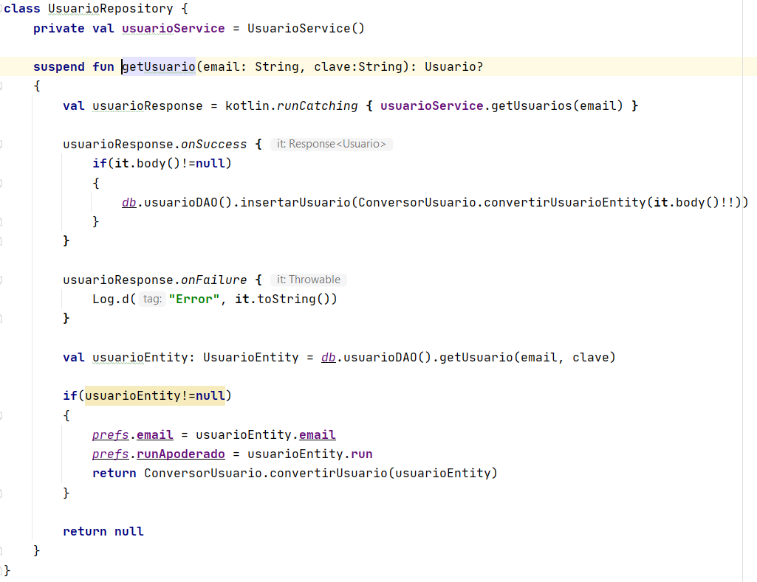
Uso de SharedPreference (set)

Slide 24
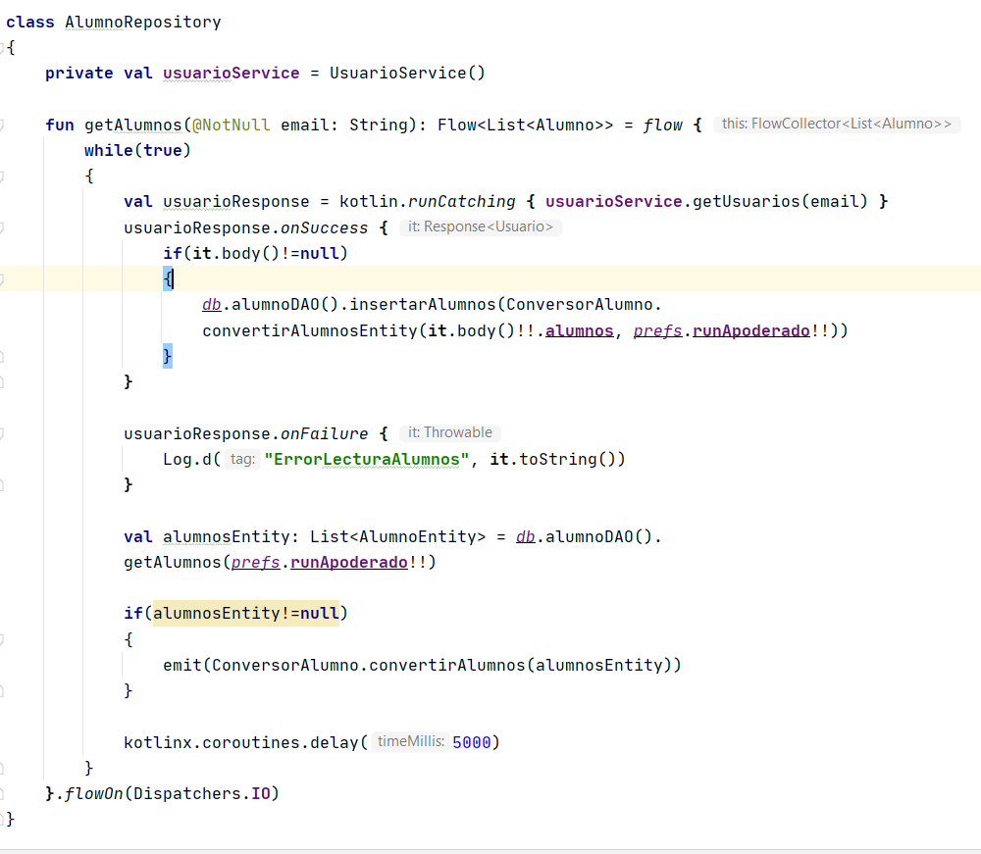
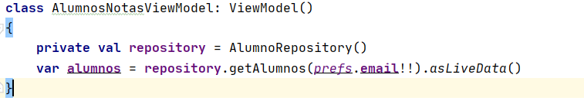
Uso de SharedPreference (get)

Slide 25
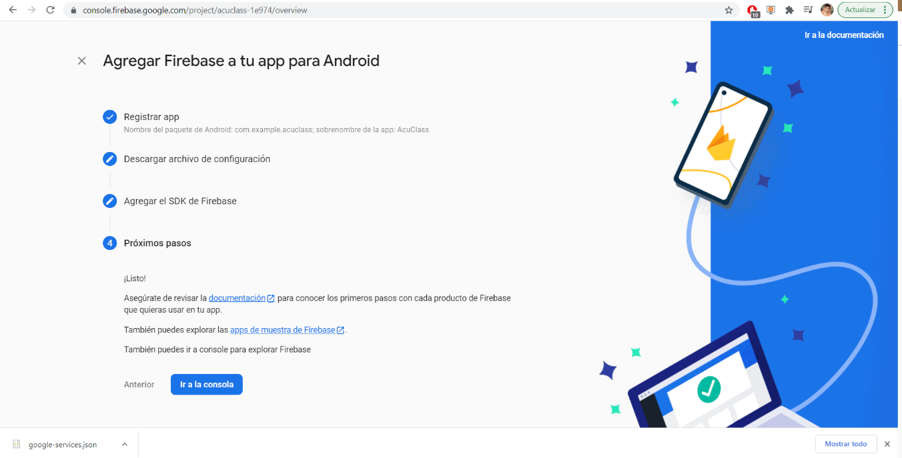
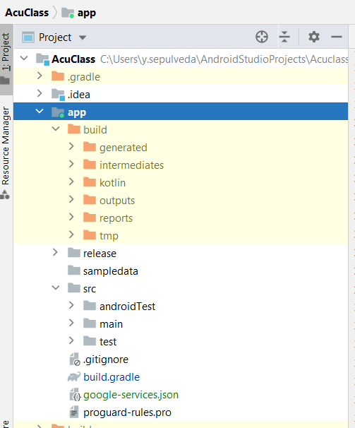
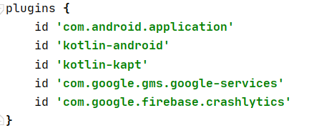
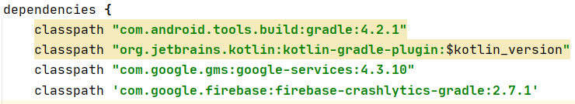
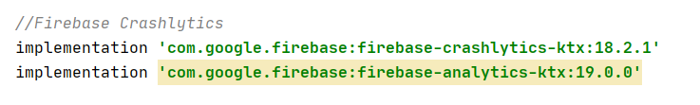
Implementación de CrashAlytics
Notes:
Creación de proyecto en Firebase
Colocar el archivo generado por Firebase en la aplicación (googleService.json)
Implementación de plugins en el gradle a nivel de módulo
Implementación de dependencias en el gradle a nivel de modulo
Implementación de dependencias en el gradle a nivel de proyecto

Slide 26
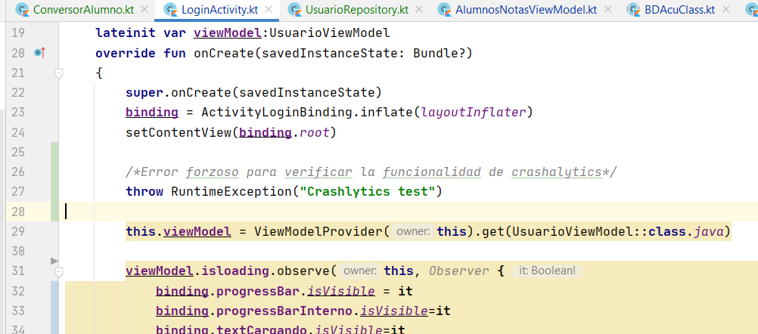
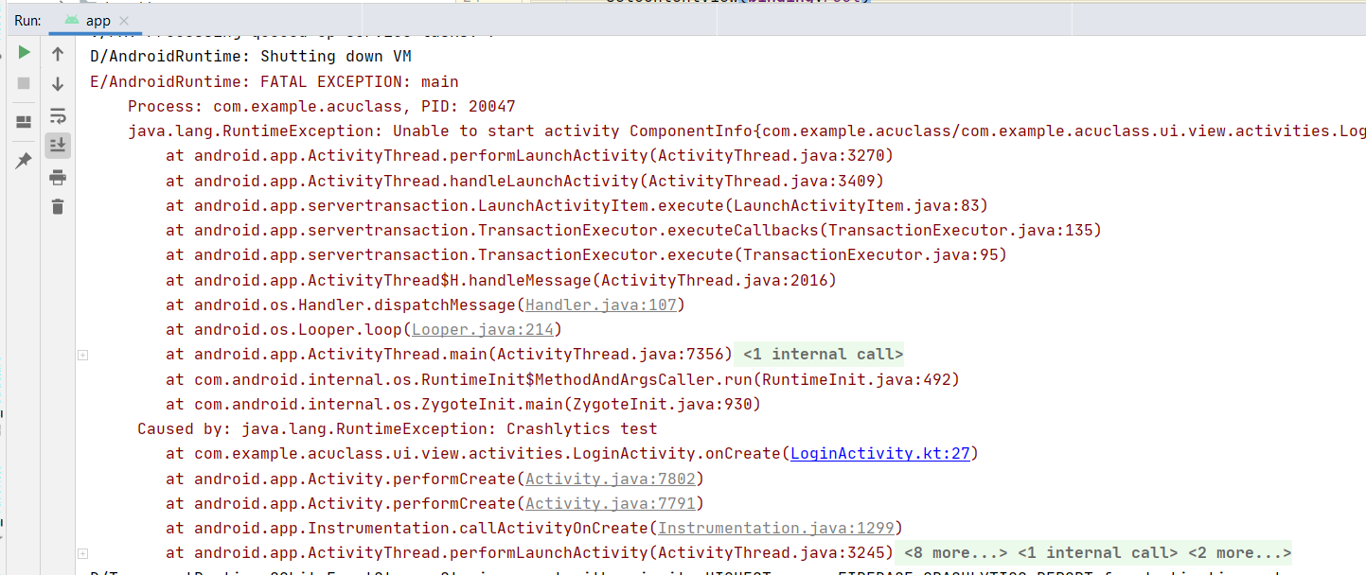
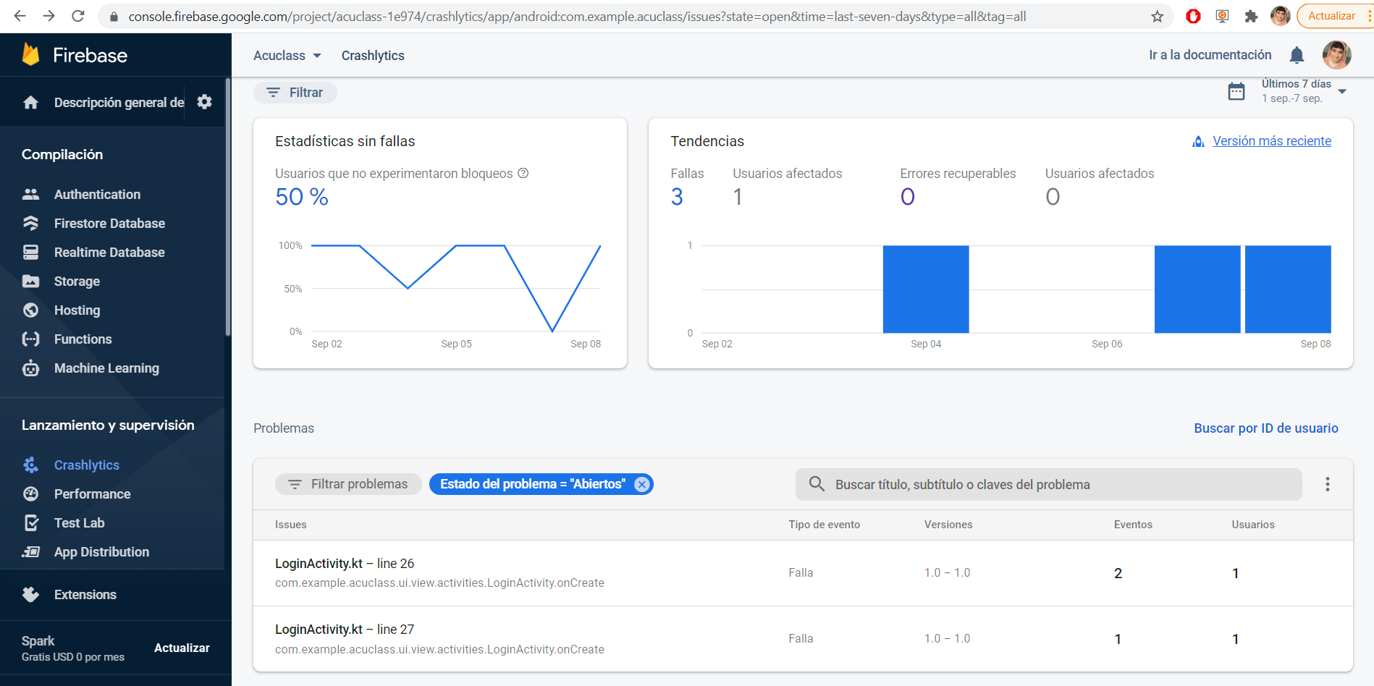
Forzando error
Notes:
Implementación de error forzoso en el Login activity
Generación de error forzoso al momento de correr la aplicación
Visualización de los errores en crashalytics

Slide 27

Empaquetamiento del proyecto

Slide 28
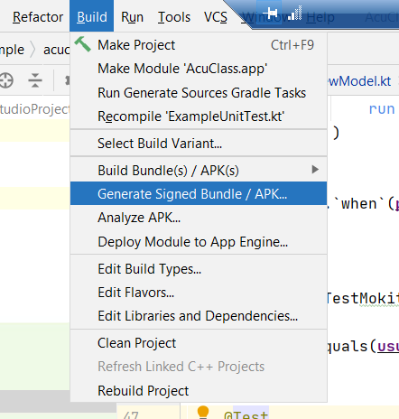
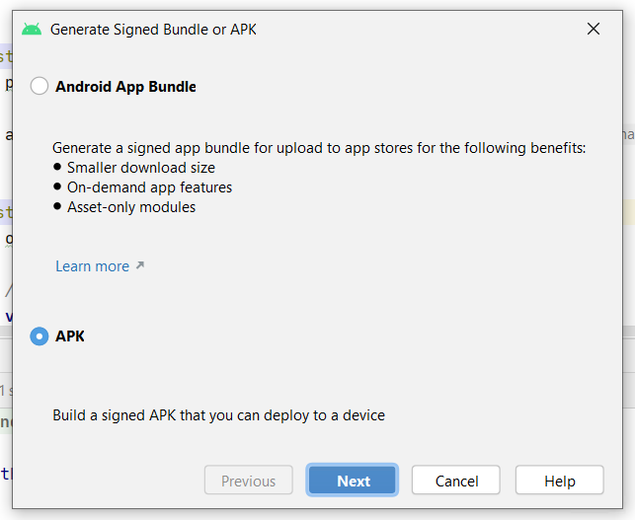
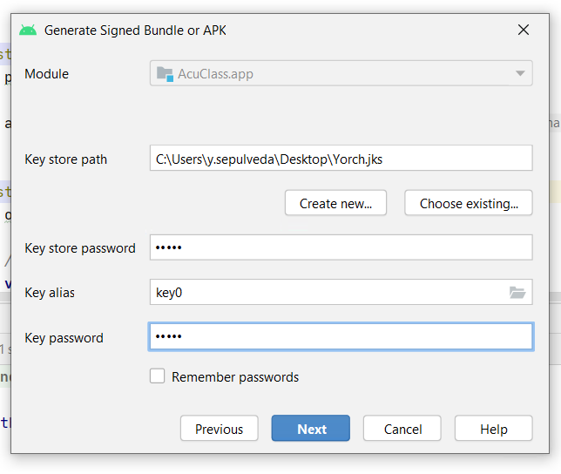
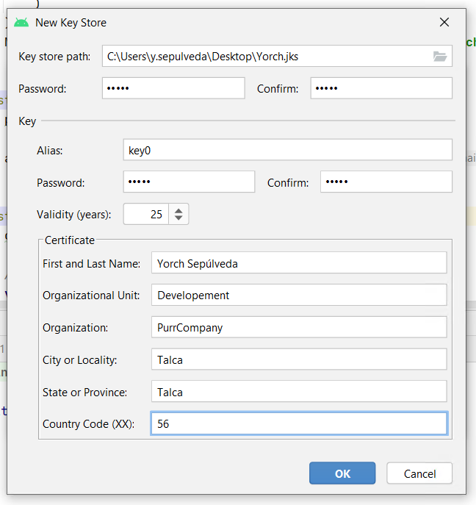
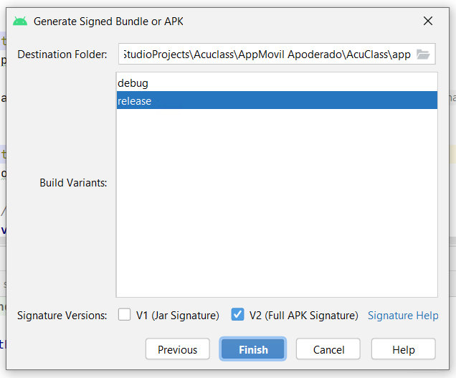
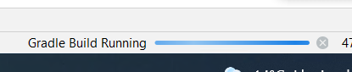


Slide 29

Gracias por su atención

Slide 30
Repositorio: YorchXD/Acuclass (github.com)

